Slide 1






CHÀO MỪNG CÁC EM HỌC SINH ĐẾN VỚI TIẾT HỌC
MÔN : TIN HỌC LỚP 3

Slide 2




BÀI 1: LÀM QUEN VỚI PHẦN MỀM HỌC VẼ ( Tiết 1)
KIỂM TRA BÀI CŨ
Chọn câu trả lời đúng
Câu 1. Để truy cập được Internet máy tính phải có:
A. Được kết nối Internet
B. Có trình duyệt
C. Được kết nối Internet và có trình duyệt

Slide 3


BÀI 1: LÀM QUEN VỚI PHẦN MỀM HỌC VẼ ( Tiết 1)
Câu 2. Đâu là biểu tượng của trình duyệt cốc cốc:
A.
B.
C.
Chúc mừng em đã trả lời đúng

Slide 4
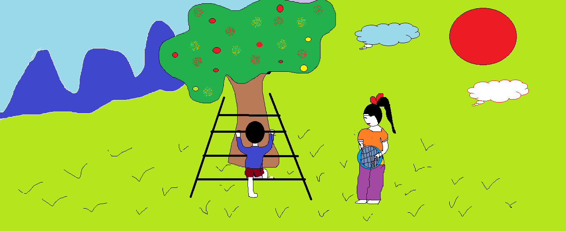
Môn: Tin học
BÀI 1: LÀM QUEN VỚI PHẦN MỀM HỌC VẼ ( Tiết 1)

Slide 5

Thứ ba ngày 05 tháng 11 năm 2019
Môn: Tin học
BÀI 1: LÀM QUEN VỚI PHẦN MỀM HỌC VẼ ( Tiết 1)

Slide 6
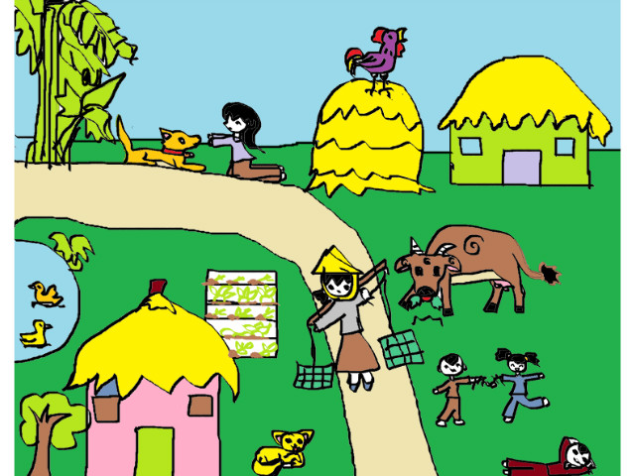
Thứ ba ngày 05 tháng 11 năm 2019
Môn: Tin học
BÀI 1: LÀM QUEN VỚI PHẦN MỀM HỌC VẼ ( Tiết 1)

Slide 7
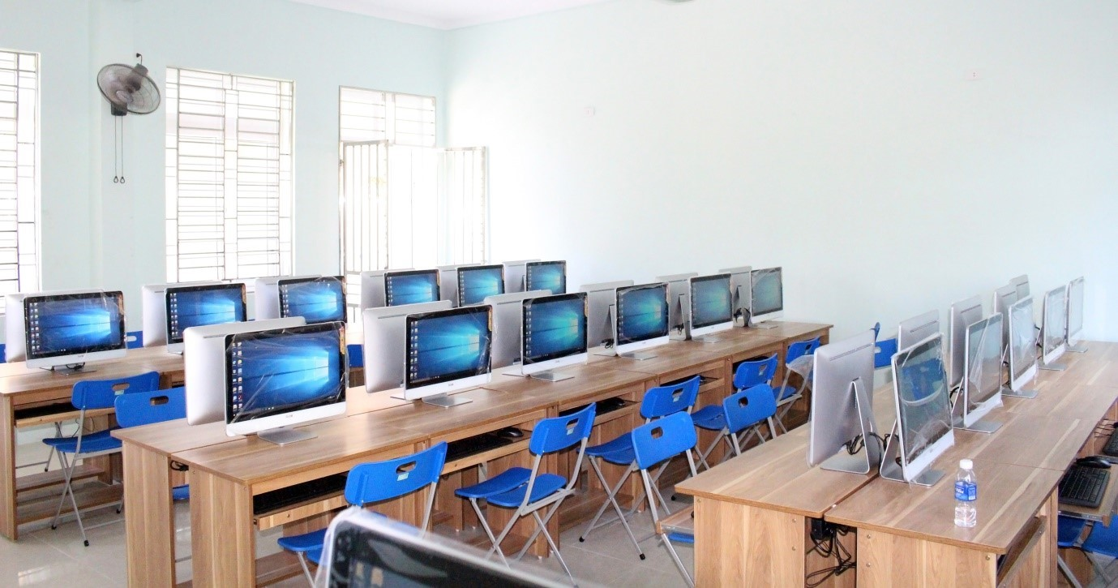
Thứ ba ngày 05 tháng 11 năm 2019
Môn: Tin học
CHỦ ĐỀ 2: EM TẬP VẼ
BÀI 1: LÀM QUEN VỚI PHẦN MỀM HỌC VẼ ( Tiết 1)

Slide 8

Thứ ba ngày 05 tháng 11 năm 2019
Môn: Tin học
BÀI 1: LÀM QUEN VỚI PHẦN MỀM HỌC VẼ ( Tiết 1)
MỤC TIÊU:
- Làm quen với phần mềm học vẽ Paint;
Sử dụng được công cụ vẽ tự do để vẽ các nét đơn giản;
Thực hiện được các thao tác: lưu bài vẽ vào thư mục máy tính, mở bài vẽ đã có sẵn.

Slide 9
Thứ ba ngày 05 tháng 11 năm 2019
Môn: Tin học
BÀI 1: LÀM QUEN VỚI PHẦN MỀM HỌC VẼ ( Tiết 1)
A. HOẠT ĐỘNG CƠ BẢN
1) Giới thiệu phần mềm Paint

Slide 10
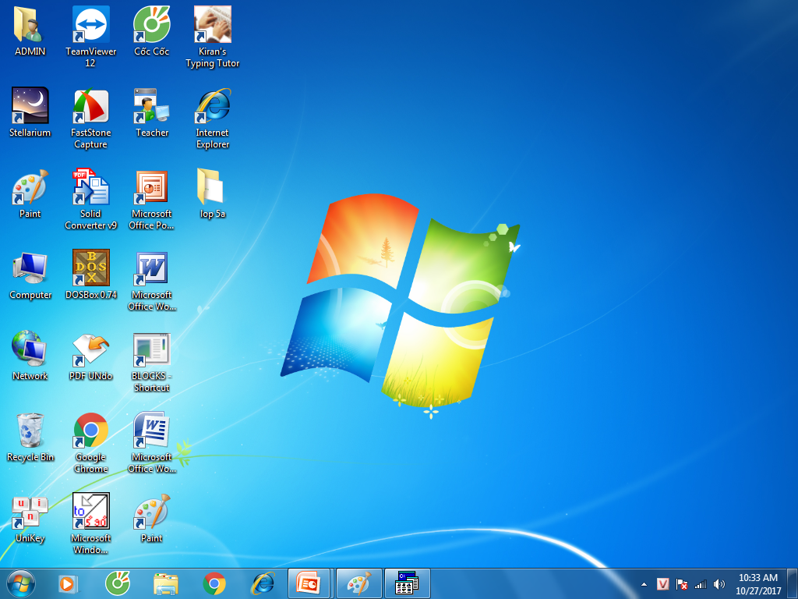
Thứ ba ngày 05 tháng 11 năm 2019
Môn: Tin học
BÀI 1: LÀM QUEN VỚI PHẦN MỀM HỌC VẼ ( Tiết 1)
Phần mềm Paint

Slide 11
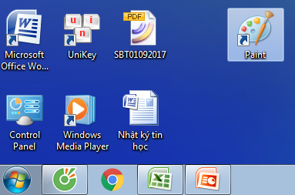
Thứ ba ngày 05 tháng 11 năm 2019
TIN HỌC
CHỦ ĐỀ 2: EM TẬP VẼ
BÀI 1:LÀM QUEN VỚI PHẦN MỀM HỌC VẼ(tiết 1)
A. HOẠT ĐỘNG CƠ BẢN
1) Giới thiệu phần mềm Paint
a) Paint là phần mềm giúp em vẽ các bức tranh trên máy tính
Nháy đúp chuột lên biểu tượng của phần mềm Paint trên màn hình nền Destop

Slide 12

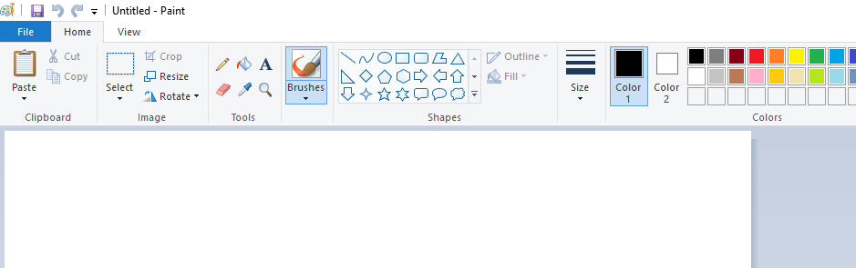
Thứ ba ngày 05 tháng 11 năm 2019
Môn: Tin học
BÀI 1: LÀM QUEN VỚI PHẦN MỀM HỌC VẼ ( Tiết 1)
A. HOẠT ĐỘNG CƠ BẢN
1) Giới thiệu phần mềm Paint

Slide 13
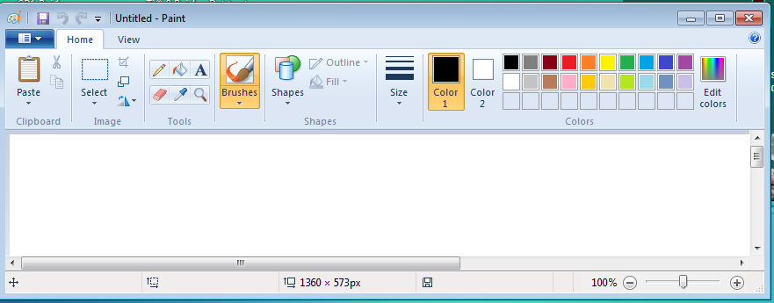
Thứ ba ngày 05 tháng 11 năm 2019
Môn: Tin học
BÀI 1: LÀM QUEN VỚI PHẦN MỀM HỌC VẼ ( Tiết 1)
A. HOẠT ĐỘNG CƠ BẢN
1) Giới thiệu phần mềm Paint
b) Đọc thông tin hình dưới, trao đổi với bạn rồi chỉ ra vị trí các thành phần trong chương trình Paint em đang mở.
Bảng chọn
Vùng trang vẽ

Slide 14
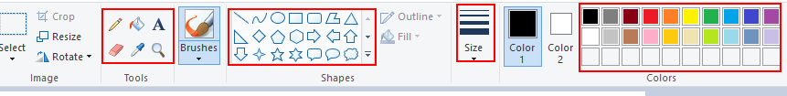
Thứ ba ngày 04 tháng 11 năm 2019
Môn: Tin học
BÀI 1: LÀM QUEN VỚI PHẦN MỀM HỌC VẼ ( Tiết 1)
A. HOẠT ĐỘNG CƠ BẢN
1) Giới thiệu phần mềm Paint
Hộp công cụ
Hình mẫu
Nét vẽ
Hộp màu
Bảng chọn

Slide 15
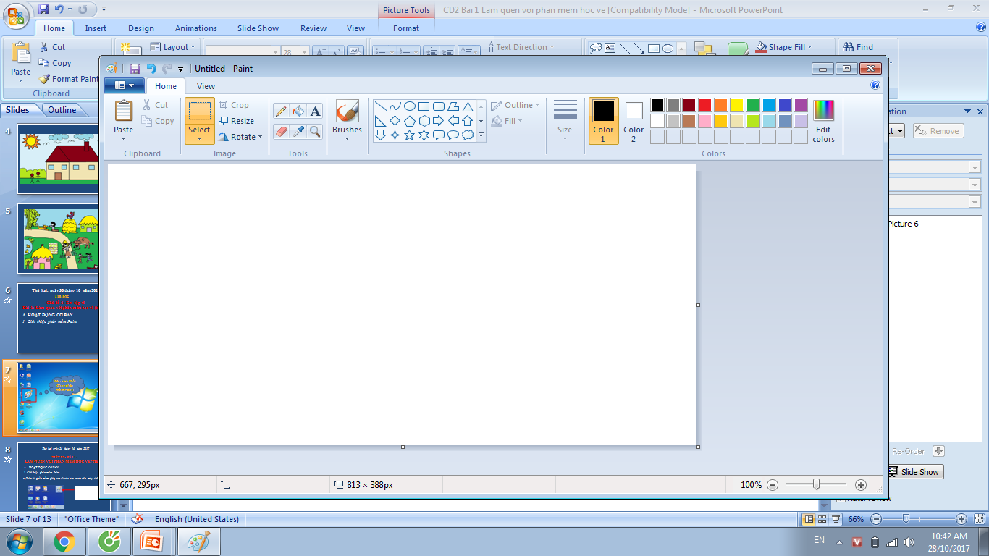
Thứ ba ngày 04 tháng 11 năm 2019
Môn: Tin học
BÀI 1: LÀM QUEN VỚI PHẦN MỀM HỌC VẼ ( Tiết 1)
A. HOẠT ĐỘNG CƠ BẢN
2) Công cụ bút vẽ
Thảo luận nhóm
Trao đổi với bạn các bước sử dụng công cụ bút vẽ để vẽ hình

Slide 16
Thứ ba ngày 05 tháng 11 năm 2019
Môn: Tin học
BÀI 1: LÀM QUEN VỚI PHẦN MỀM HỌC VẼ ( Tiết 1)
A. HOẠT ĐỘNG CƠ BẢN
2) Công cụ bút vẽ
Em sử dụng công cụ bút vẽ để vẽ hình tự do theo hướng dẫn

Slide 17
Thứ ba ngày 04 tháng 11 năm 2019
Môn: Tin học
BÀI 1: LÀM QUEN VỚI PHẦN MỀM HỌC VẼ ( Tiết 1)
A. HOẠT ĐỘNG CƠ BẢN
2) Công cụ bút vẽ
*Các bước thực hiện
Bước 1: Trong hộp công cụ, nháy chọn
Bước 2: Di chuyển vào vùng trang vẽ, con trỏ chuột chuyển thành . Nhấn giữ nút trái chuột để vẽ hình bất kì mà em muốn rồi thả nút chuột để hoàn thành thao tác vẽ.

Slide 18
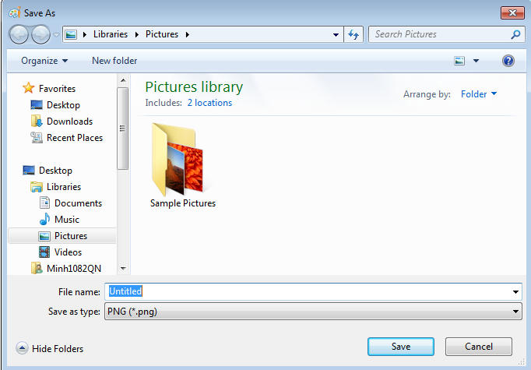
Thứ ba ngày 05 tháng 11 năm 2019
Môn: Tin học
BÀI 1: LÀM QUEN VỚI PHẦN MỀM HỌC VẼ ( Tiết 1)
A. HOẠT ĐỘNG CƠ BẢN
3. Lưu bài vẽ
Thảo luận nhóm
Trao đổi với bạn các thao tác lưu bài vẽ

Slide 19
Thứ tư, ngày 1 tháng 11 năm 2017
TIN HỌC
CHỦ ĐỀ 2: EM TẬP VẼ
BÀI 1:LÀM QUEN VỚI PHẦN MỀM HỌC VẼ(tiết 1)
A. HOẠT ĐỘNG CƠ BẢN
3) Lưu bài vẽ
Em sẽ thực hiện các thao tác lưu bài vẽ theo hướng dẫn sau:

Slide 20
Thứ ba ngày 05 tháng 11 năm 2019
Môn: Tin học
BÀI 1: LÀM QUEN VỚI PHẦN MỀM HỌC VẼ ( Tiết 1)
A. HOẠT ĐỘNG CƠ BẢN
3) Lưu bài vẽ
* Các bước thực hiện
Bước 1: Nháy chọn ở phía trên góc trái phần mềm Paint, rồi chọn Save. Hoặc em nhấn tổ hợp phím Ctrl + S
Bước 2: Cửa sổ Save As hiện ra như hình bên, em chọn thư mục để lưu bài vẽ.
Bước 3: Đặt tên cho bài vẽ bằng các nháy chuột vào ô File name rồi gõ tên bài vẽ.
Bước 4: Nháy chọn Save để lưu bài vẽ.

Slide 21
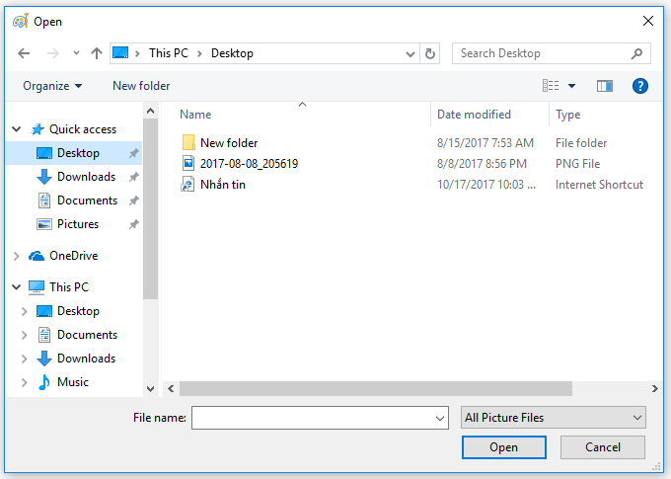
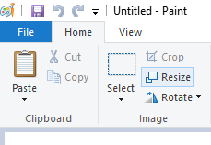
4. Mở bài vẽ
B1: File chọn Open
B2: Chọn thư mục đã lưu bài vẽ
B3: Nháy chuột vào tên bài vẽ.
B4: Nháy Open để mở bài vẽ.

Slide 22

Trò chơi: Bí Mật trong quả bóng
Thứ ba ngày 05 tháng 11 năm 2019
Môn: Tin học
BÀI 1: LÀM QUEN VỚI PHẦN MỀM HỌC VẼ ( Tiết 1)
1
2
3
4
5
Chọn bóng

Slide 23

Hãy chọn câu trả lời đúng
Câu 1: Để khởi động phần mềm Paint em thực hiện như thế nào?
a) Nháy nút chuột trái lên biểu tượng của phần mềm Paint
b) Nháy đúp chuột lên biểu tượng của phần mềm Paint trên màn hình nền
c) Nháy phải chuột lên phần mềm Paint
4
3
2
5
0
1

Slide 24

Hãy chọn câu trả lời đúng
Câu 2: Đâu là công cụ bút vẽ?
A.
B.
C.
5
4
3
2
0
1

Slide 25
Hãy chọn câu trả lời đúng
Câu 3: Để thực hiện thao tác lưu bài vẽ em thực hiện mấy bước .
A. 2 bước
B. 4 bước
C. 5 bước
5
4
3
2
0
1

Slide 26

Em được tặng 1 bông hoa điểm tốt.

Slide 27


Hãy chọn câu trả lời đúng
Câu 5: Để lưu bài vẽ em nhấn nút lệnh nào sau đây
A.
B.
C.
5
4
3
2
0
1

Slide 28
Thứ ba ngày 05 tháng 11 năm 2019
Môn: Tin học
BÀI 1: LÀM QUEN VỚI PHẦN MỀM HỌC VẼ ( Tiết 1)
CỦNG CỐ DẶN DÒ
Về nhà chia sẻ bài học qua người thân hoặc bạn bè.

Slide 29










Chúc các em chăm ngoan - học giỏi

